Slide 1
仿生机器人
第二周小组报告
第一组
高驰，江一鸣，曹翔，高崇凯，简平诚，黄伟祥

Slide 2
产业分析报告大纲
逻辑模型
定义（仿生机器人）
沿革史
现状
中外对比视角
市场：规模（资本）等
企业
外部环境：政策，群众心里，热度（指数分析）等
展望
技术发展方向
应用场景趋势
产业发展预期
已知资料来源：
各类现成产业分析报告（如中国2017年机器人产业报告），可于中国报告大厅搜寻
各类公司官网（如Festo，波士顿动力）
各类机器人协会官网（如国际机器人联合会）
中国知网
搜索引擎（如Google）
老师（仿生机器人方向）

Slide 3
产业沿革史
S Curve[1]
发展阶段（总体）
发展历史（分类：仿人，陆地，水下，空中）
展望
[1]"仿生机器人-中国知网学术关注度检索." from
http://kns.cnki.net/kns/brief/Default_Result.aspx?code=CIDX&kw=%e4%bb%bf%e7%94%9f%e6%9c%ba%e5%99%a8%e4%ba%ba&korder=&sel=1

Slide 4
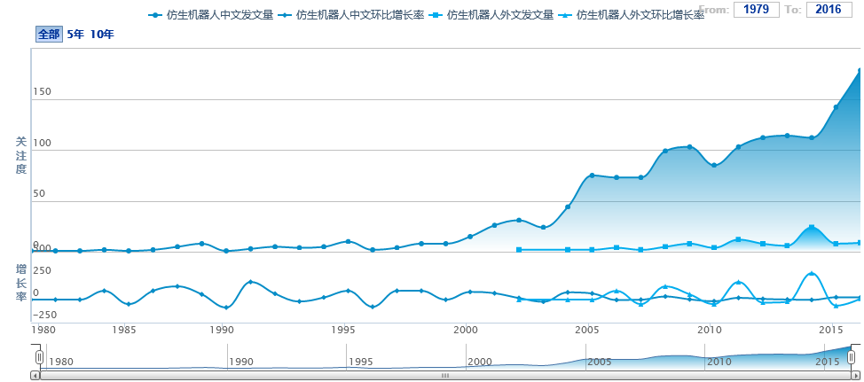
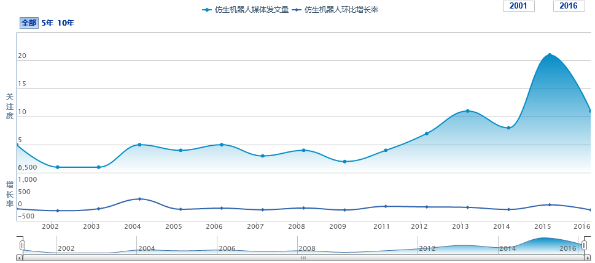
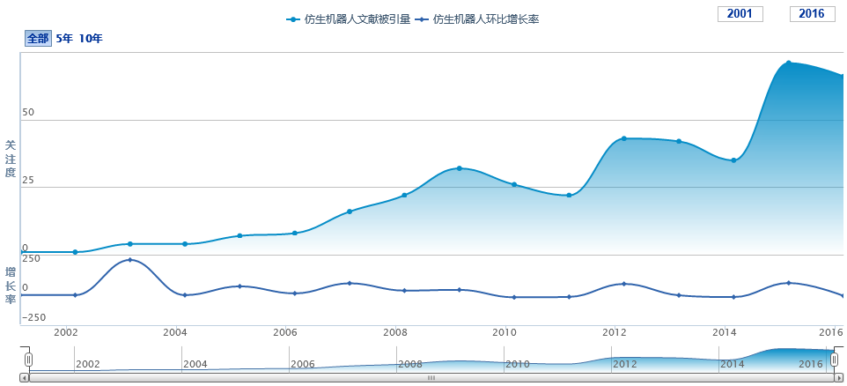
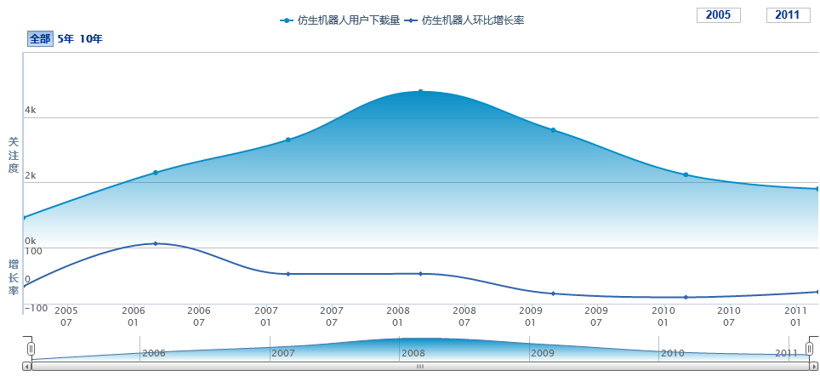
学术关注度
媒体关注度
学术传播度
用户关注度

Slide 5
发展阶段[2]
第一阶段：原始探索时期，该阶段主要是生物原型的原始模仿，靠人力驱动。
第二个阶段：宏观仿形与运动仿生阶段。该阶段主要是利用机电系统实现诸如行走、跳跃、飞行等生物功能，并实现了一定程度的人为控制。
第三个阶段：机电系统开始与生物性能进行部分融合，如传统结构与仿生材料的融合以及仿生驱动的运用。
[2]王国彪,陈殿生,陈科位,张自强. 仿生机器人研究现状与发展趋势[J]. 机械工程学报,2015,51(13):27-44. (2015-06-08)[2017-10-12]
http://kns.cnki.net/kcms/detail/11.2187.th.20150608.1027.029.html

Slide 6
仿人机器人
第一阶段：
仿人机器人的研究开始于上世纪60年代末。1968年,美国的通用电气公司试制了一台叫“ Rig”的操纵型双足步行机器人机械,从而揭开了仿人机器人研制的序幕。
第二阶段：
从1968年开始,日本早稻田大学加藤一郎教授在日本首先展开了双足机器人的研制工作。其研究成果有WAP-3型双足机器人、WL-5双足步行机器人、WL-12DR双足机器人等，实现了双足步行机器人从静态行走到动态行走的跨越。
1973年，日本早稻田大学发明世界上第一个真人大小的人形机器人Wabot-1，它融合肢体运动控制系统、视觉系统和沟通平台于一身，内部的传感器使其可以测量到物体的距离和方向，机器人可以行走甚至使用带有触觉传感器的手臂抓住并移动物体。[3]
1986年，美籍华人郑元芳博士研制出了美国第一台双足步行机器人SD-1 以及其改进版SD-2。
2003年，索尼公司推出的“QRIO”机器人首次实现了仿人机器人的跑动。
[3]周骥平,武立新,朱兴龙. 仿生扑翼飞行器的研究现状及关键技术[J]. 机器人技术与应用,2004,(06):12-17. [2017-10-12].

Slide 7
第三阶段
1.Vukobartvoi博士在70年代对两足步行机器人的控制理论做出重大贡献。[4] 他的贡献包括提出了用欧拉角描述两足步行系统的通用数学模型；研究了类人型两足步行系统在单脚和双脚支撑期机构的特点,并建立了从运动副组合到关节力矩计算等各项运算的KINPAIR算法；和Stepanenko博士一起在1972年提出 “零力矩点ZMP”的概念等。
2.美国Ohio大学的Y.F.Zheng等人于1990年提出用神经网络来实现双足步行机器人动态步行,并在SD-1双足步行机器人中得以实现。
3.2000年，日本本田技研工业株式会社研制出具有划时代意义的智能仿人机器人Asimo，它已经可以同时与多人进行对话；遭遇其他正在行动中的人时，会预测对方行进方向及速度，自行预先计算替代路线以免与对方相撞。腿部的运动能力及活动范围不仅可以步行、奔跑、倒退走，还可以单脚跳跃、双脚跳跃，更能边跳跃边变换方向，也可以在些微不平的地面行走。它的手部可转开水瓶、握住纸杯、进行倒水，手指动作更纤细，甚至可以边说话边以手语表现说话内容。这使仿人机器人的研制和生产正式走向实用化、工程化和市场化。[5]
4.2011年，发布的“ASIMO2011”机器人，综合了视觉和触觉的物体识别技术，可进行细致作业，如拿起瓶子拧开瓶盖，将瓶中液体注入柔软纸杯等，还能依据人类的声音、手势等指令，来从事相应动作，此外，还具备了基本的记忆与辨识能力。
5.2013年，美国波士顿动力公司研制的“ATLAS”机器人是当前仿人形机器人的一个代表，除了具有人形外观，还具备了人类简单的识别、判断以及决策功能，是一款具有较高智能化的类人机器人。
[4]谭冠政,朱剑英,尉忠信. 国内外两足步行机器人研究的历史、现状及发展趋势[J]. 机器人,1992,(03):59-64. [2017-10-12]. DOI：10.13973/j.cnki.robot.1992.03.012
[5]"Asimo维基百科." from https://en.wikipedia.org/wiki/ASIMO

Slide 8
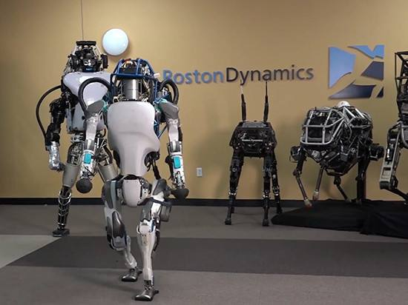
ATLAS

Slide 9
陆地机器人
第一阶段
中国古代的木牛流马
1893年由Rygg 设计的机械马
第二阶段
1968年，美国通用电器公司研制了四足步行机器人Mosher，它采用了由人控制的方法模拟四腿生物行走，是仿生多足移动机器人技术发展史上的一个里程碑。[6]
蛇形机器人：东京科技大学于1972年研制出世界上第一个蛇形机器人,速度为40cm/s.美国的蛇形机器人则代表了世界先进水平
1999年，索尼公司（Sony）的机器狗“爱宝”（AIBO）让科技产品爱好者一见倾心，能够自由地在房间里走动，并且能够对有限的一组命令做出反应。
[6] "ALROBOT奥松机器人." from http://www.alsrobot.cn/article-67.html

Slide 10
陆地机器人
2008年，美国国防高级研究计划局领导研发的BigDog横空出世，它能够穿越各种复杂地形，以6.4公里每小时运行，负重150公斤，爬35度的斜坡。它的运动由机载计算机控制，从机器人的各种传感器接收输入，导航和平衡也由控制系统管理。它的行走模式，通过各配备四个低摩擦液压缸执行器的四脚控制。它可以站起来，坐下，一次只抬起一条腿地爬行，只抬起对角线的两条腿地慢跑，或者快速地奔跑。BigDog的移动速度可以在0.2米每秒到1.6米每秒的范围内变化。[7]
第三阶段
2010 年美国斯坦福大学教授 MARK 研制出“Sticky Bot Ⅲ”仿壁虎机器人，脚掌采用干性黏附材料，该机器人从吸附原理、运动形式都比较接近真实的壁虎。
2013年，美国波士顿动力公司最新研制的“猎豹”机器人能够冲刺，急转弯，并能突然急刹停止，与生物原型运动较接近。它的奔跑速度最高可达到46 km/h，是目前运动速度最快的仿生多足移动机器人。
2013年，德国FESTO公司研制成功的仿生袋鼠跳跃机器人“BionicKangaroo”。
[7]"BigDog维基百科." from https://en.wikipedia.org/wiki/BigDog

Slide 11
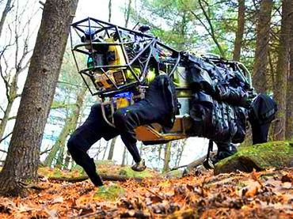
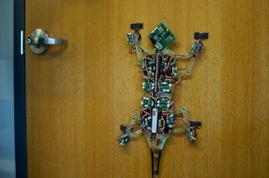
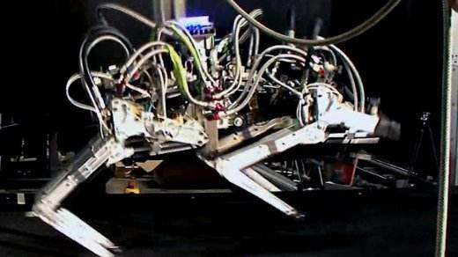
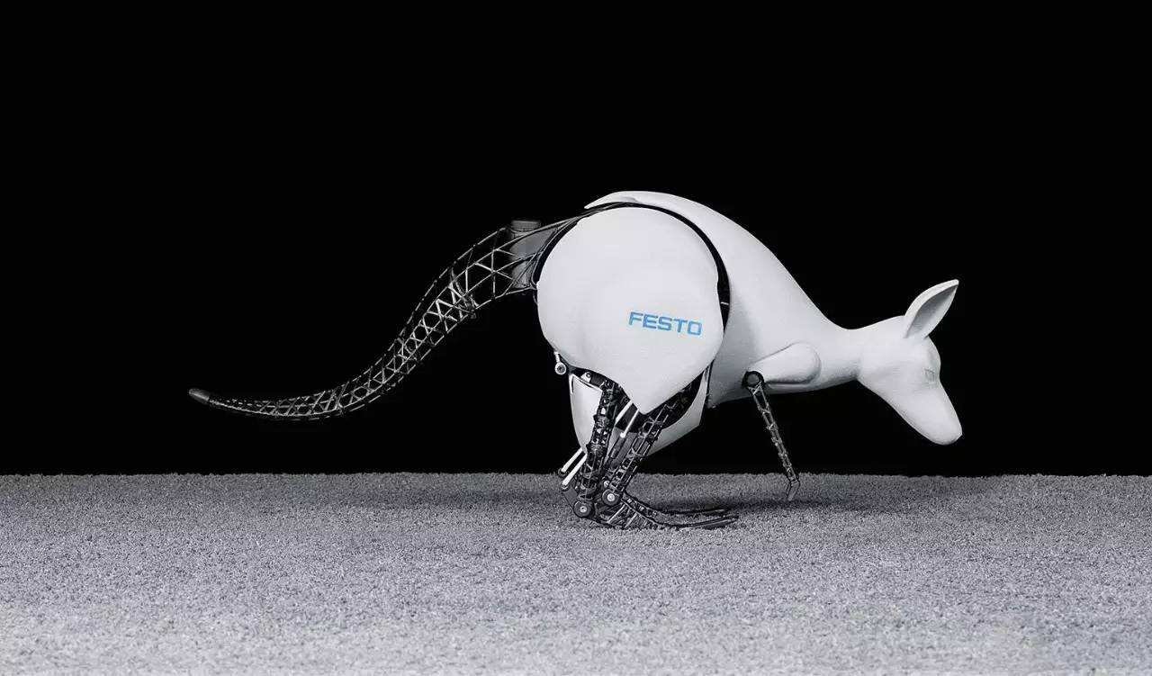

Slide 12
水下机器人
第一与第二阶段
1994 年美国麻省理工学院(MIT)仿金枪鱼结构成功研制了世界上第一条真正意义上的机械鱼“Robotuna”，开启了水下仿生机器人研制的先河。
发展中的第三阶段
近年来，随着仿生材料、柔性材料的出现，采用柔性驱动成为了水下仿生机器人的一个研究热点。目前，国内外科研机构研制出的多种水下仿生机器人已经可以模仿水下生物实现如快速启动，转弯等多种运动模式，但是，在推进速度、推进效率等方面难以与生物媲美，机动性和稳定性还存在不足。

Slide 13
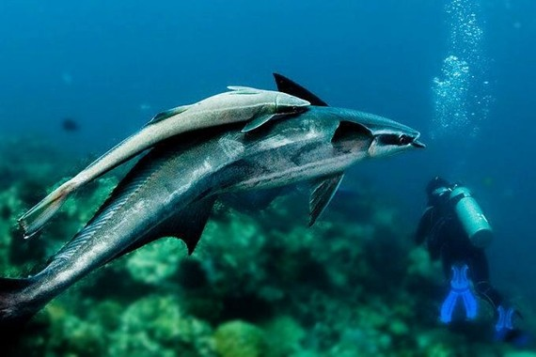
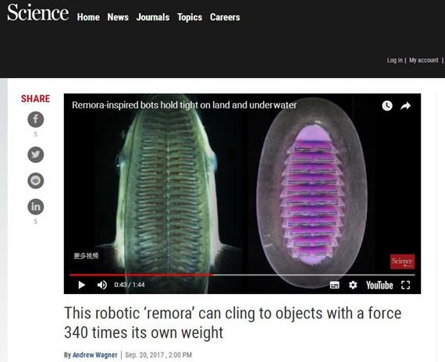
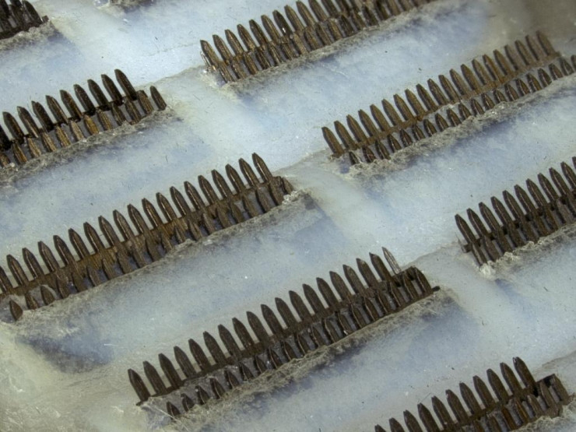
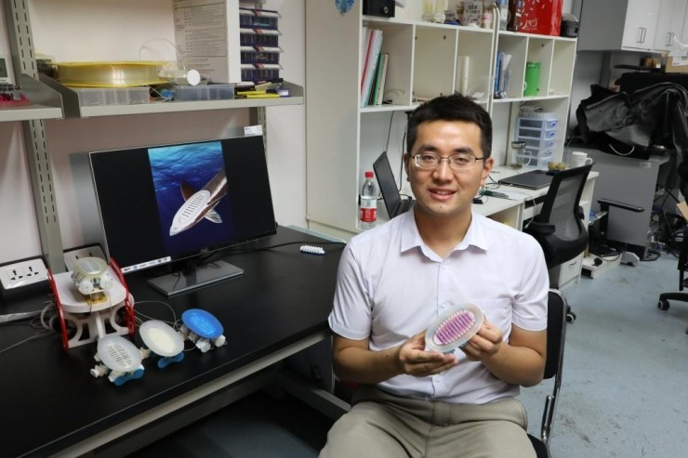

Slide 14
空中机器人
第一阶段
1485年，达芬奇设进行了空中仿生机器人探索，最早模仿鸟类的飞行进行扑翼飞行器设计。
第二阶段
1991年，加拿大学者Delaurier等人成功研制了第一台模仿鸟类飞行姿态的扑翼机，并给出了它的动力学模型。
1998年,加利福尼亚工学院和AeroVironment 公司共同研制的“MicroBat”扑翼微型飞行器，机翼结构形状模仿蝙蝠翅膀，是最早的仿生物飞行方式的电动扑翼飞行器，该样机最长飞行时间为42s.
第三阶段
2010年，德国的FESTO公司研制出仿生鸟类扑翼机SmartBird，在外观下，它也与真正的鸟极为相似，令人难辨真伪。SmartBird的移动和拍打翅膀的方式具有极高的仿真性，在空中飞行时，我们很容易将其误认为一只真正的鸟，只有近距离观察时才会恍然大悟。

Slide 15
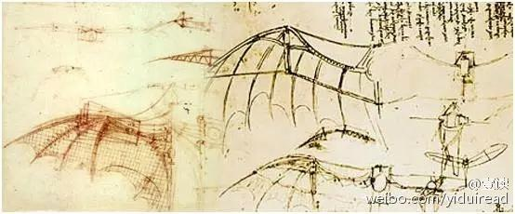
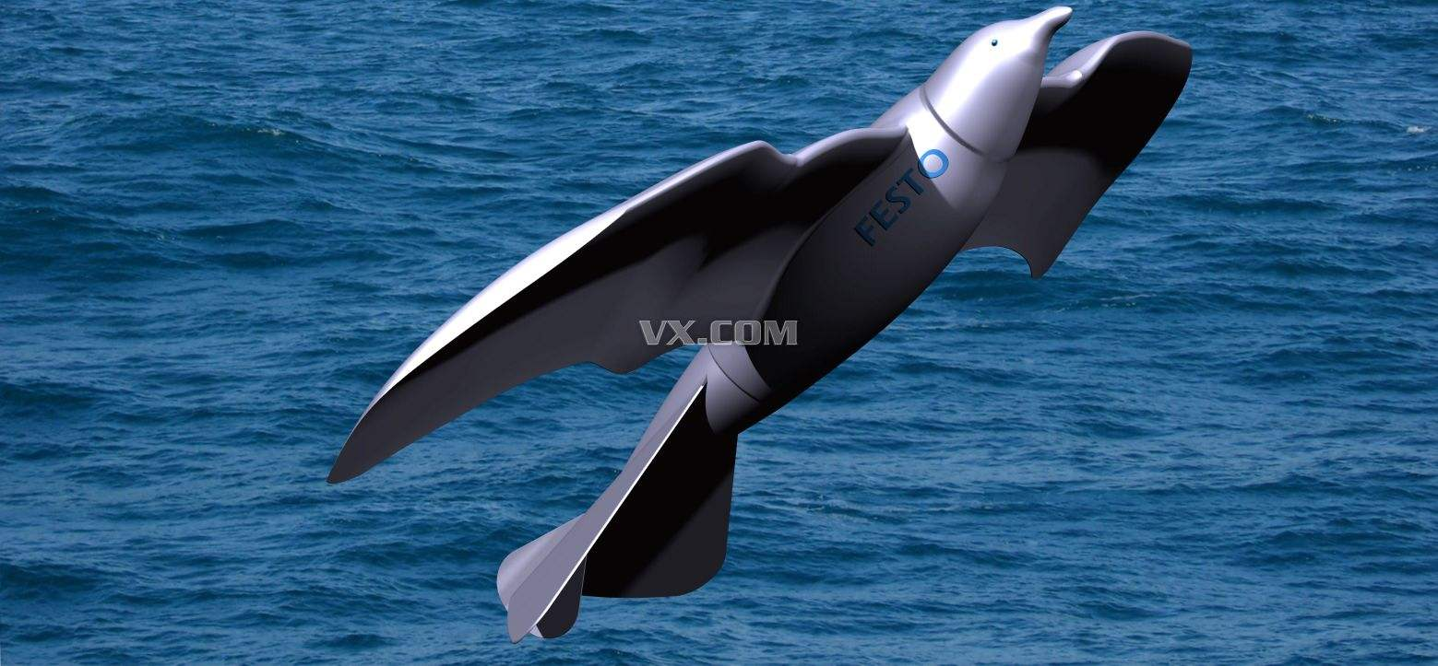

Slide 16
参考文献
【1】王国彪,陈殿生,陈科位,张自强. 仿生机器人研究现状与发展趋势[J]. 机械工程学报,2015,51(13):27-44. (2015-06-08)[2017-10-12]http://kns.cnki.net/kcms/detail/11.2187.th.20150608.1027.029.html
【2】谢涛,徐建峰,张永学,强文义. 仿人机器人的研究历史、现状及展望[J]. 机器人,2002,(04):367-374. [2017-10-12]. DOI：10.13973/j.cnki.robot.2002.04.017
【3】谭冠政,朱剑英,尉忠信. 国内外两足步行机器人研究的历史、现状及发展趋势[J]. 机器人,1992,(03):59-64. [2017-10-12]. DOI：10.13973/j.cnki.robot.1992.03.012
【4】 "ALROBOT奥松机器人." from http://www.alsrobot.cn/article-67.html.
【5】周骥平,武立新,朱兴龙. 仿生扑翼飞行器的研究现状及关键技术[J]. 机器人技术与应用,2004,(06):12-17. [2017-10-12].
【6】"Asimo维基百科." from https://en.wikipedia.org/wiki/ASIMO
【7】"BigDog维基百科." from https://en.wikipedia.org/wiki/BigDog
【8】"仿生机器人-中国知网学术关注度检索." from http://kns.cnki.net/kns/brief/Default_Result.aspx?code=CIDX&kw=%e4%bb%bf%e7%94%9f%e6%9c%ba%e5%99%a8%e4%ba%ba&korder=&sel=1

Slide 17
谢谢！

